Slide 1
МБОУ ДОД «ДШИ № 1 им. А.С. Розанова»
Году культуры в России и Мурманской области посвящается...
Праздник танца
«Хибинские ассамблеи»

Slide 2
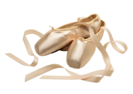
Хореографическое отделение
...будни и праздники...
...в классе и на сцене...
Прекрасны вы в чудесном вашем танце, Движения отточены, легки! И как же хочется нам вами любоваться И посвящать великие стихи!

Slide 3
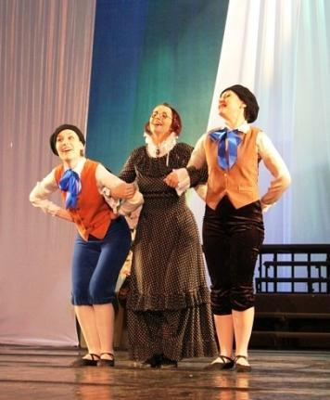
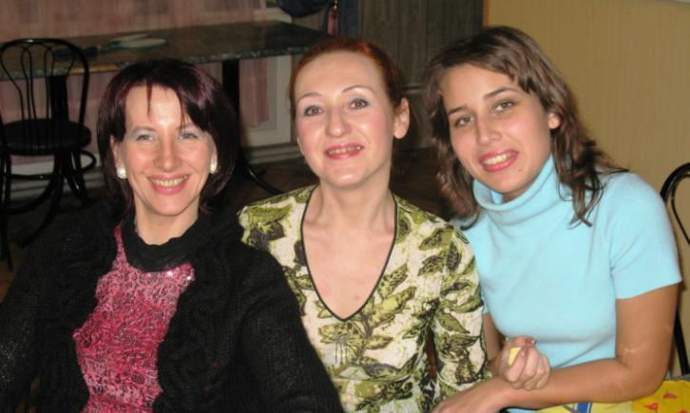
Преподаватели хореографического отделения ...на сцене и не только...
«Вспоминая детство»
на сцене трио «Элегия»
Константинова Софья Юрьевна
Степанова Светлана Николаевна
Ромочкина Анна Владимировна

Slide 4
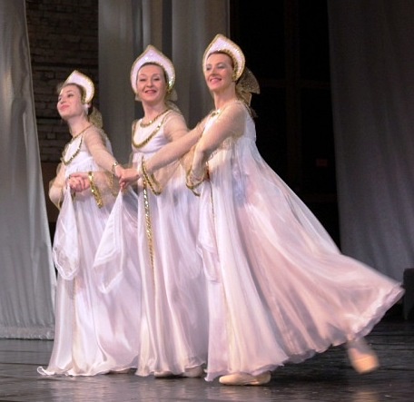
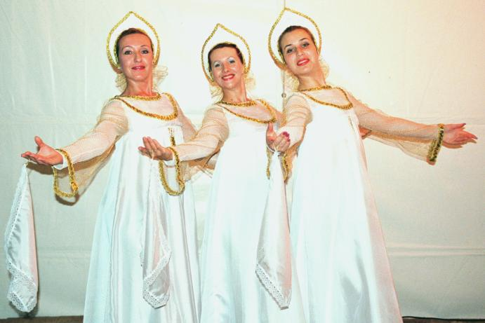
«Русская» на музыку Петра Ильича Чайковского
на сцене трио «Элегия»

Slide 5
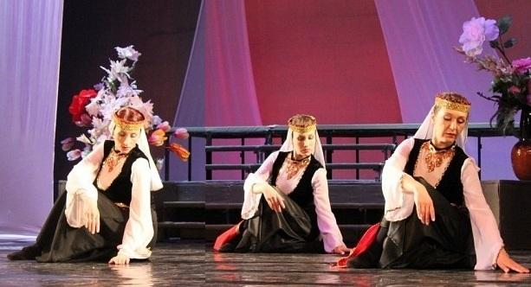
«Молитва»
на сцене трио «Элегия»

Slide 6
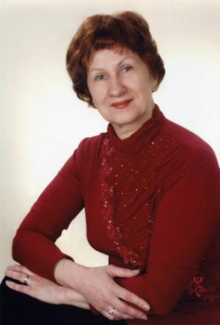
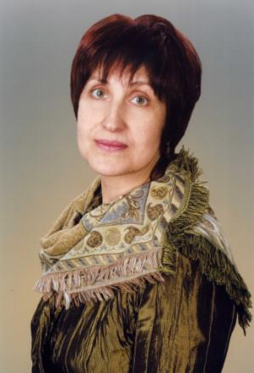
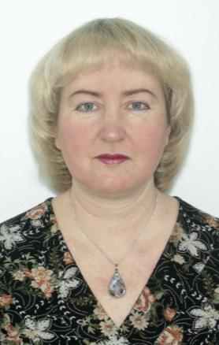
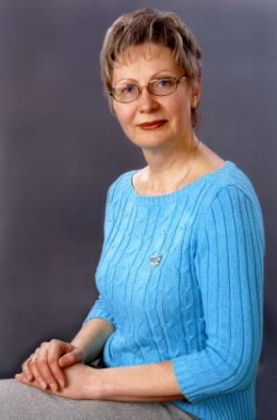
Концертмейстеры хореографического отделения
Домрачева Людмила Григорьевна
Громова Ирина Валентиновна
Королёва Елена Дмитриевна
Енбаева Любовь Викторовна

Slide 7
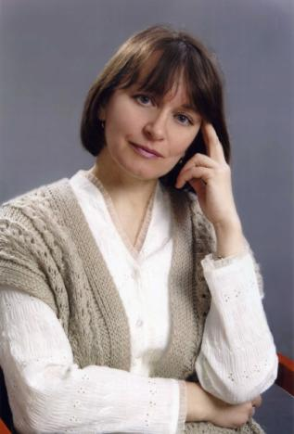
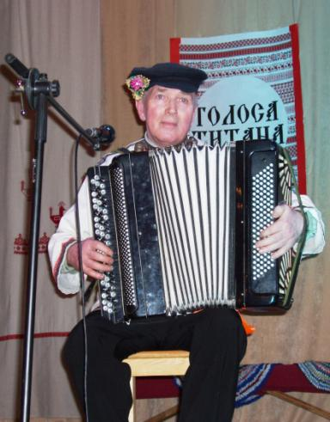
Концертмейстер на занятиях «Народно-сценический танец» Михайлов Виктор Михайлович
Симанова Марина Эдуардовна
Преподаватель музыкальной грамоты и музыкальной литературы
у хореографов

Slide 8
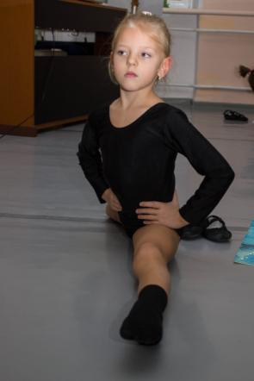
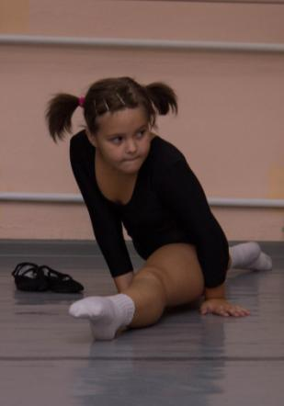
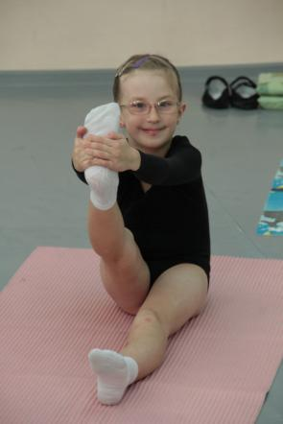
Урок «Гимнастика» во втором классе
Шубная Тамара
Литвиненко Дарья
Шаталова Виолетта
Никифорова Валентина

Slide 9
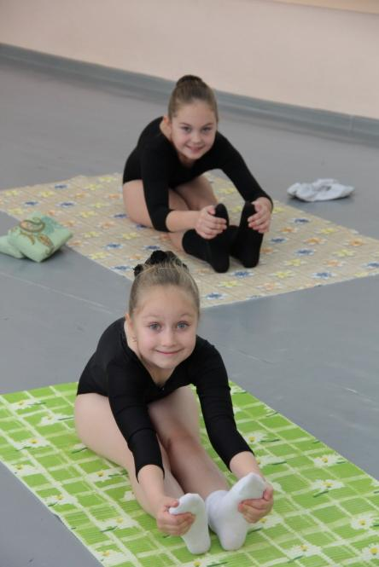
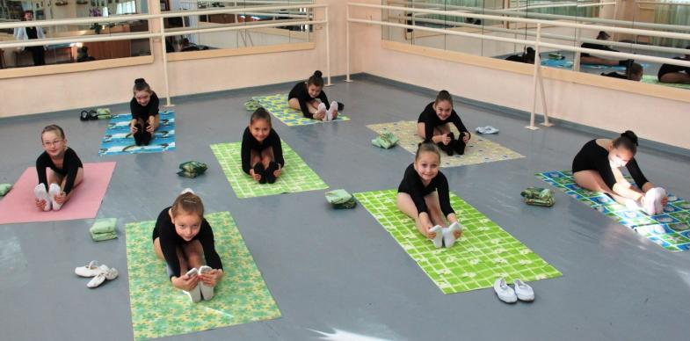
Урок «Гимнастика» во втором классе Левченкова Вероника Чукмарёва Полина

Slide 10
Третий класс начинает постигать азы искусства классического танца

Slide 11
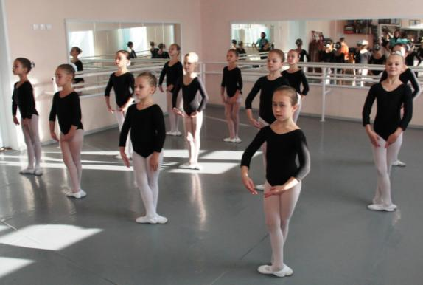
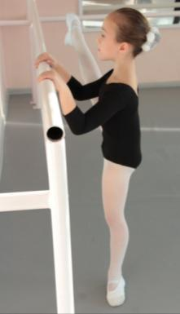
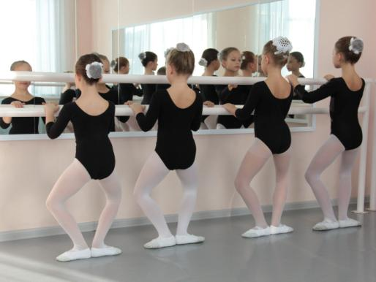
Весёлые, нежные, страстные - У каждого свой характер. Они удивительно-разные. Их внутренний мир необъятен.

Slide 12
Урок классического танца в четвертом классе ...плие, поклоны и прыжки...

Slide 13
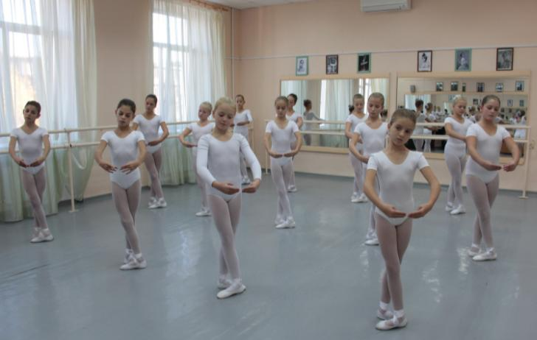
...На висках блестят слезинки пота, И земля уходит из-под ног. Нет,..нельзя! «Работа есть работа!» - ТАК сказал сегодня педагог.

Slide 14
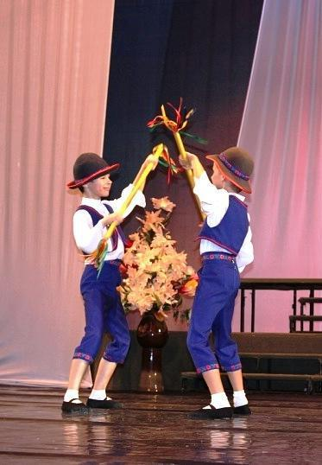
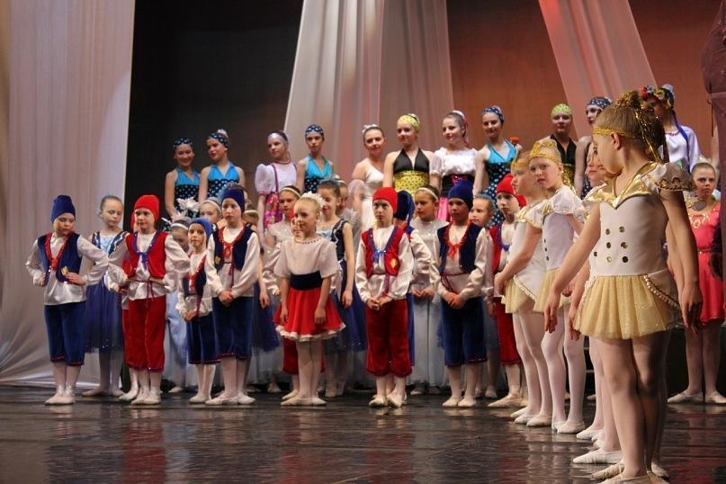
«Норвежский праздничный»
Яценко Георгий
Дружинин Павел
Участники праздника танца «Хибинские ассамблеи» 2011

Slide 15
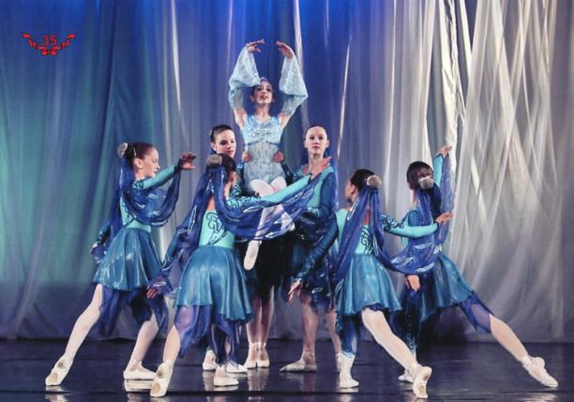
Вы на виду у нас росли И на глазах у всех умнели! Вдруг как-то сразу расцвели И незаметно повзрослели! Еще вчера - ученики, Что стали лучшими друзьями! И вот уже - выпускники, Любуемся, гордимся вами!
Выпускники 2014 года
«Среди волн»
«Хибинские ассамблеи»
35 лет отделению
2013 год

Slide 16
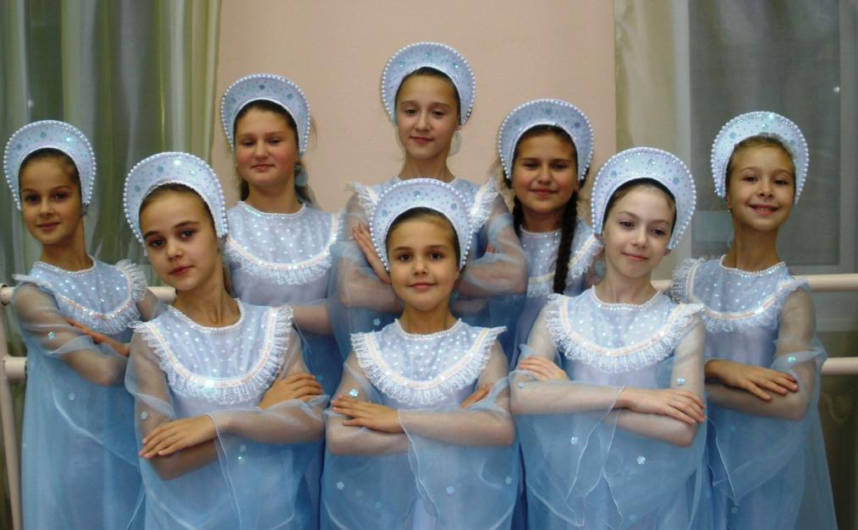
«Снежный хоровод» ансамбль «Созвездие»

Slide 17
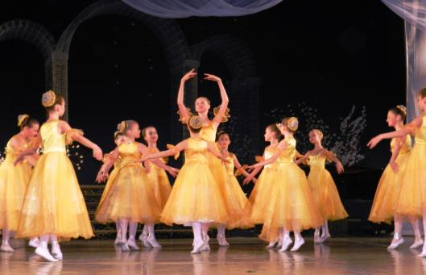
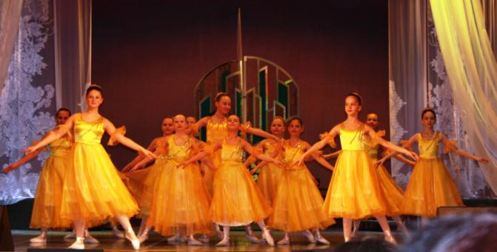
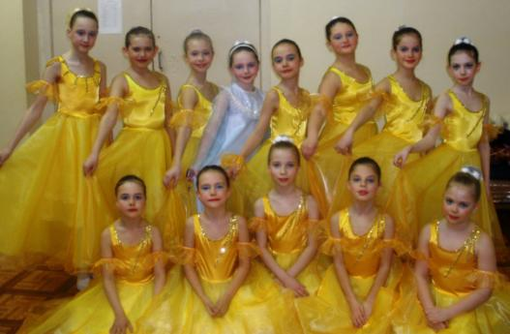
«Солнечные блики» ансамбль «Созвездие»

Slide 18
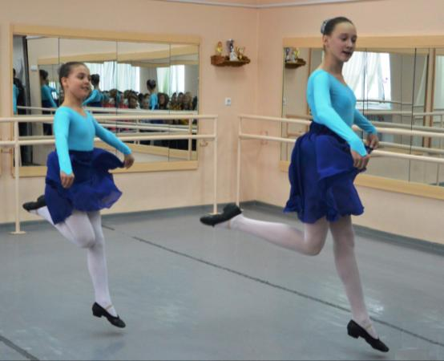
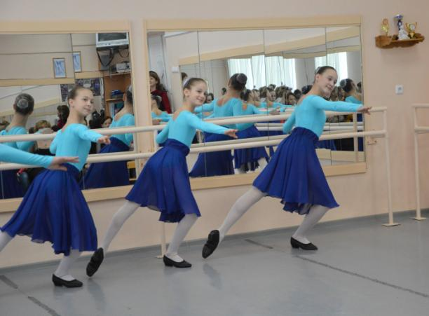
Открытый экзамен по народно-сценическому танцу
в шестом классе, май 2013 года

Slide 19
Экзамен по народно-сценическому танцу в 6 классе Украинский народный танец «Катерина»

Slide 20
Урок классического танца в 7 классе у станка

Slide 21
Урок классического танца в 7 классе (у станка и на середине)

Slide 22
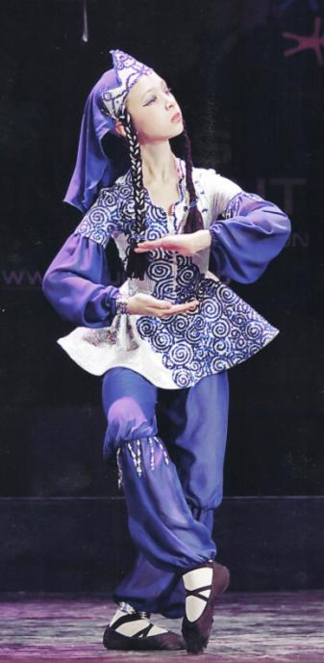
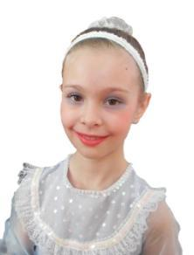
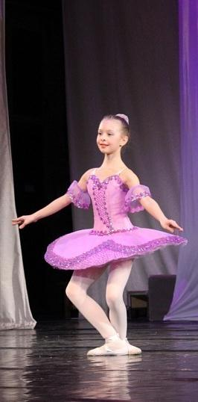
МИЛАНА ЛОПАТИНА «арабский танец» «сиреневая грёза»

Slide 23
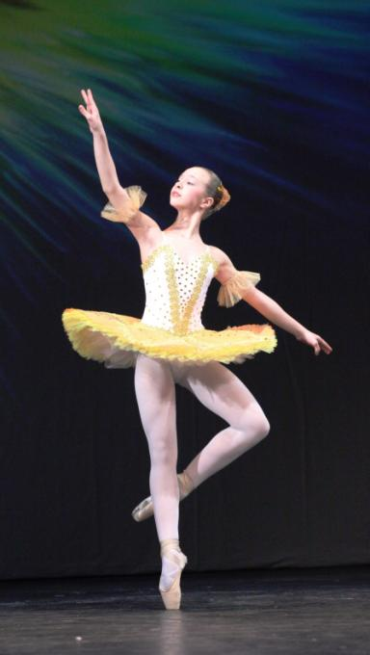
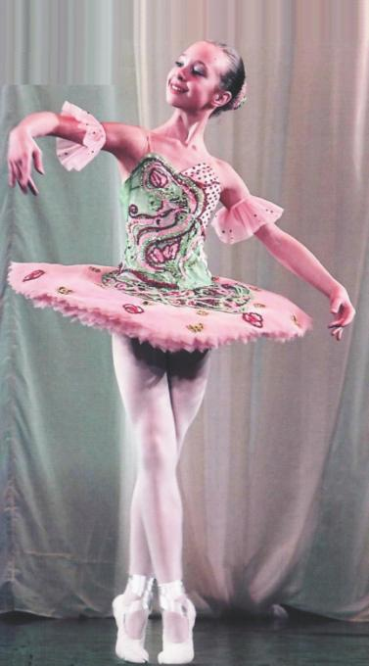
«ЗВЁЗДОЧКА» МИЛАНА ЛОПАТИНА «настроение»
Невесома и прекрасна, Грациозна и легка – Вот она, богиня танца, И видна издалека. Твоя легкая походка, Твой красивый гибкий стан, Из любви и счастья соткан С танцем пламенный роман!

Slide 24
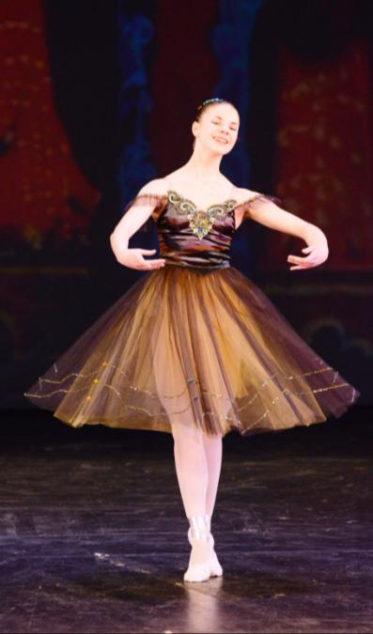
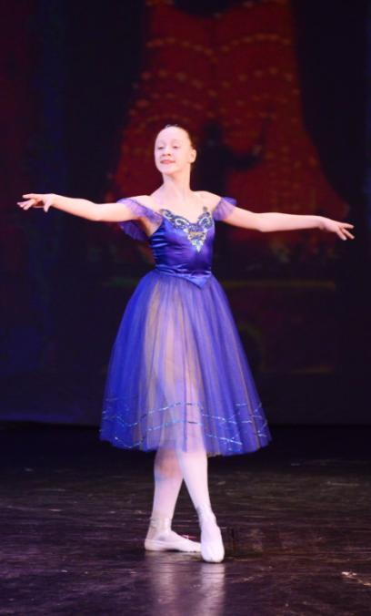
«ВАЛЬС ЧАСОВ» ВИНОГРАДОВА АНАСТАСИЯ КУЗНЕЦОВА ВАРВАРА

Slide 25
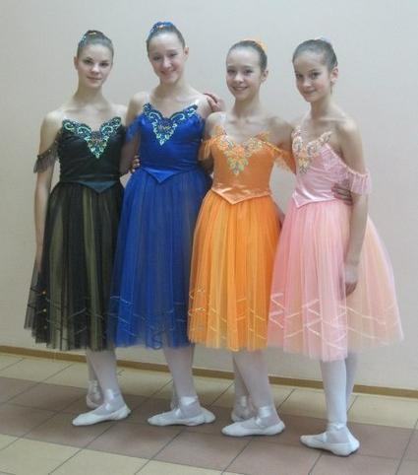
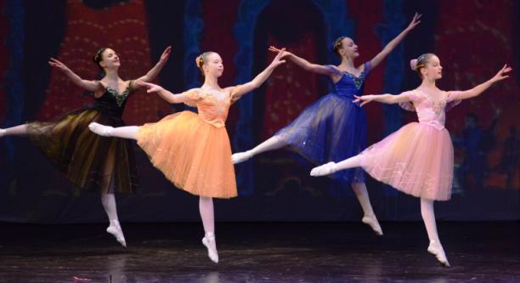
«ВАЛЬС ЧАСОВ» Ансамбль «СОЗВЕЗДИЕ» ВИНОГРАДОВА АНАСТАСИЯ КУЗНЕЦОВА ВАРВАРА ЛОПАТИНА МИЛАНА АВАКЯН ЕВГЕНИЯ

Slide 26
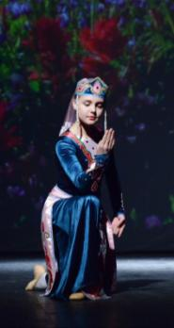
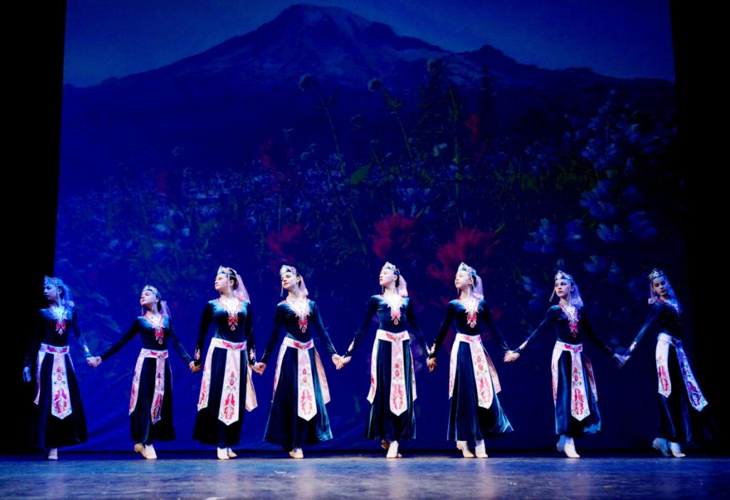
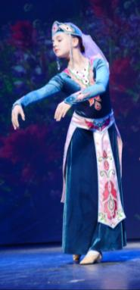
Международный конкурс «Пари-гранд» Армянский танец «Аравот» Ансамбль «Созвездие»
Осипова Анастасия

Slide 27
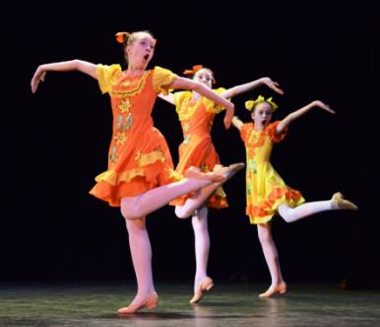
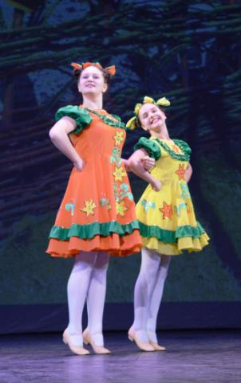
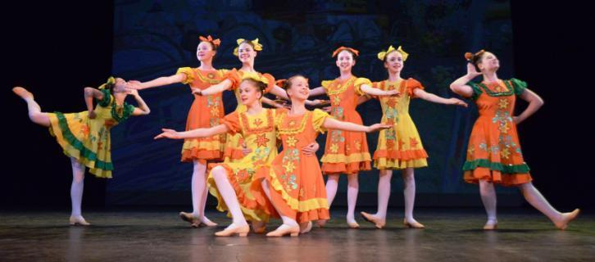
«Ох, уж эти сплетницы!»
Ансамбль «Созвездие»
Солистки: Коврижных Елена Осипова Анастасия
Конкурс «Пари-гранд» 2014

Slide 28
Стародубцева Екатерина Белова Евгения Красильникова Александра -выпускницы 2013 года, поступившие на отделение хореографии в «Псковский областной колледж искусств имени Н.А. Римского-Корсакова»

Slide 29
МБОУ ДОД «ДШИ № 1 им. А.С. Розанова»
Всем гостям и участникам встречи
Рады мы! С неподдельным волненьем
Дарим вам в этот сказочный вечер
Наше творчество и вдохновенье!

Slide 30
МБОУ ДОД «ДШИ № 1 им. А.С. Розанова»
Презентация подготовлена М.Г. Ващенко,
преподавателем, концертмейстером МБОУ ДОД «ДШИ № 1 им. А.С. Розанова»
В презентации использованы: - фотоматериалы архива МБОУ ДОД «ДШИ № 1 им. А.С. Розанова» - фотоматериалы личных фотоархивов преподавателей хореографического
отделения С.Н.Степановой, С.Ю.Константиновой, А.В. Ромочкиной
фотоматериалы корреспондента газеты «Дважды два» Жанны Яроцкой
фотоматериалы фотографа Вячеслава

